Slide 1

Велика Французька Революція
Ежен де Лакруа
«Свобода на барикадах»

Slide 2
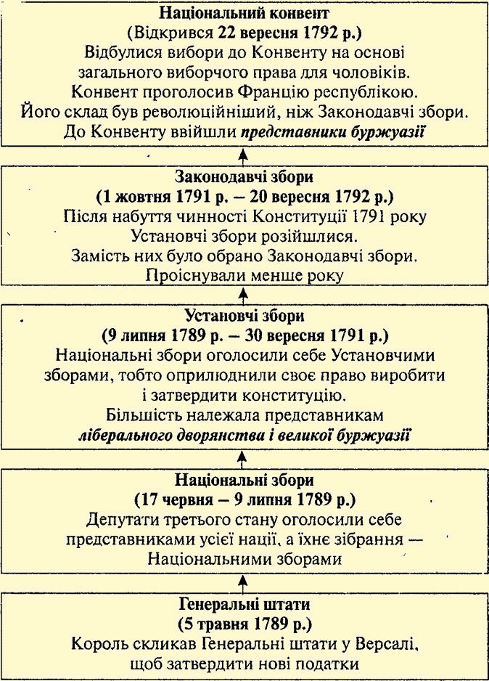

Slide 3
Революція (від лат. revolutio — переворот, змінення, кардинальна зміна) — швидка радикальна зміна всієї самостійної органічної або неорганічної системи. Прикладом зазначеної системи є суспільство, людина, наукові знання, засоби виробництва.

Slide 4

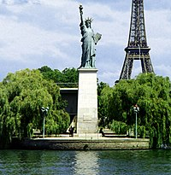
Причини революції
Перетворення абсолютизму і підтримуваного ним «старого порядку»на головну перешкоду для розвитку країни
Невідповідність існуючого поділу на стани реаліям соціальго-економічного розвитку
Економічна,соціальна і політична криза
Банкрутство держави,нездатність розрахуватися за величезні борги без відмови від системи архаїчних привілеїв

Slide 5
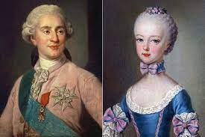
10 травня 1774 року — Людовик Огюст став королем Франції під ім'ям Людовик XVI. На той час юнакові було лише 19 років і він був неготовий до нових обов'язків, був нерішучим і непослідовним, перебував під впливом своєї дружини, Марії-Антуанетти.
«якщо немає хліба, нехай їдять бріоші
На той час Франція переживала гостру фінансову кризу. Уряд мав величезні борги, зростало невдоволення монархією серед французького суспільства, зокрема, з боку буржуазії, яка вимагала реформи застарілої податкової системи.

Slide 6
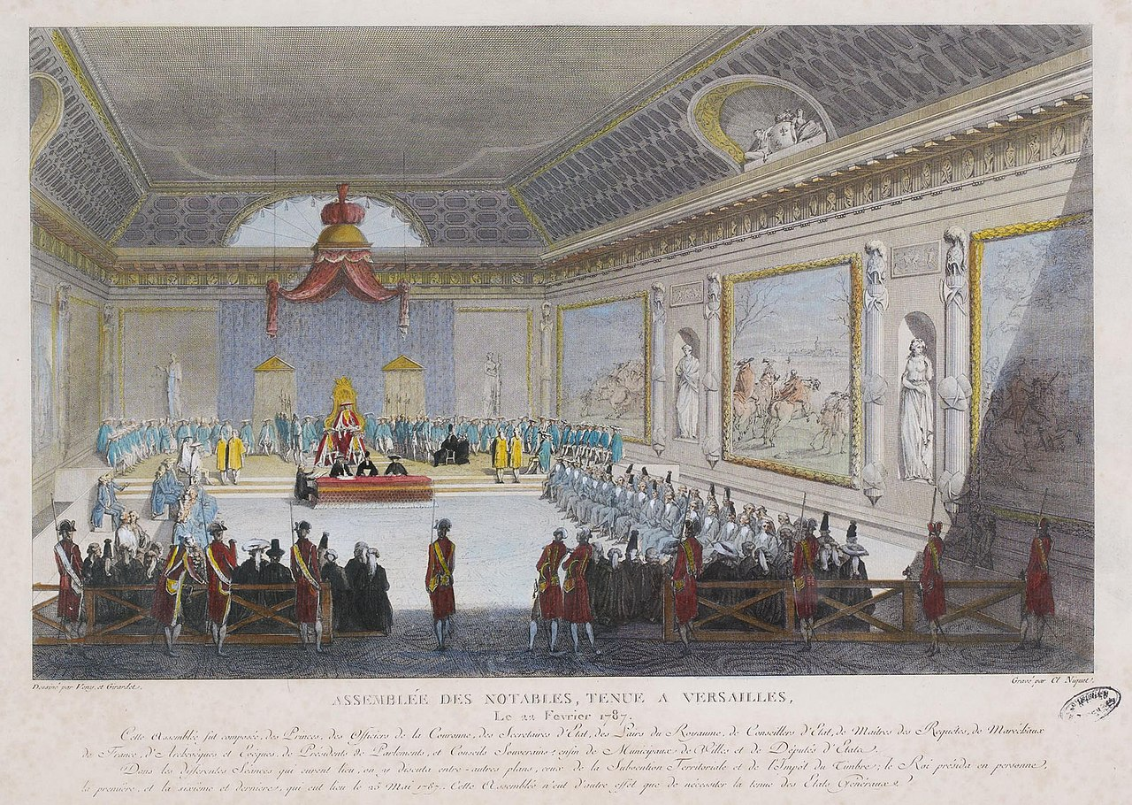
Нотаблі — члени зібрання, яке скликав король у Франції у XIV–XVII століттях для обговорення фінансових, адміністративних та інших державних питань (зібрання нотаблів — assemblée des notables). На відміну від Генеральних штатів, нотаблі не обралися станами, а призначалися королем з числа визначних представників дворянства, вищого духовенства і міської верхівки.
Зібрання нотаблів мали дорадчі функції й підмінювали собою зібрання Генеральних штатів. Зібрання скликалося не регулярно і було покірним волі короля, проте у 1787 році, напередодні Великої французької революції воно відхилило урядові проекти, що порушували податкові привілеї дворянства і духовенства.

Slide 7

Початок революції.Основні події першого періоду - 14.07.1789-10.08.1792
5 травня 1789р.- у Версалі Людовік XVI відкрив засідання Генеральних штатів,які не скликались з 1614 р.і наказав депутатам затвердити нові податки.Однак депутати третього стану виступили проти традиційної системи голосування.
17 Червень 1789р.-депутати третього стану(підтримували і предст.з привілейв. станів:Лафайєт,Мірабо)проголосили себе Національними зборами.
20 червня 1789р.-зібрання в залі для гри в м”яч(підгот.конституцію)
9 липня 1789р.-Національні збори проголосили себе Установчими. Провідною силою в Установчих зборах стали прихильники конституційної монархії на чолі з Мірабо.

Slide 8
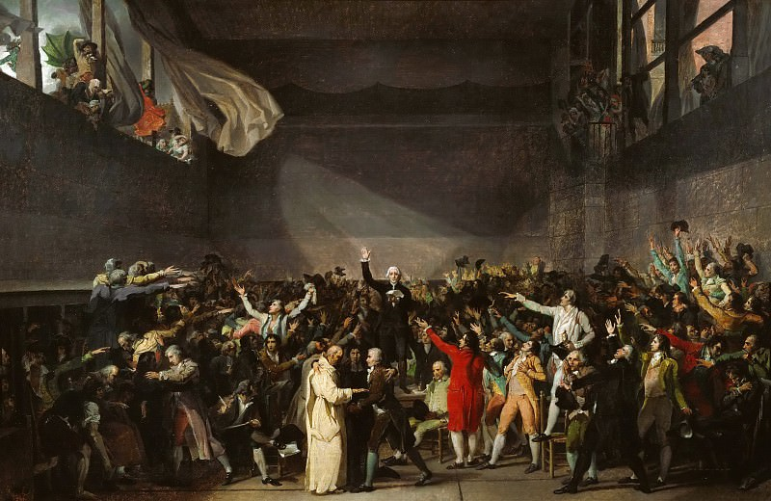
Жак-Луї Давид – Клятва в залі для игри в м'яч 29 червня 1789р.

Slide 9
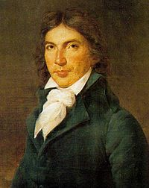
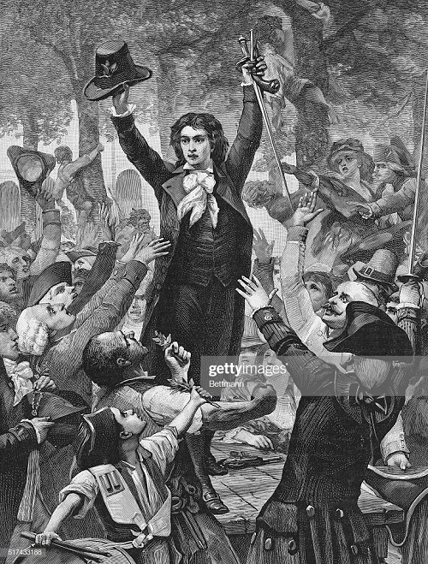
Король зробив винним Неккера і відправив у відставку
12 липня слухи про відставку улюбленого міністра розповсюдились Парижем
Каміль Демулен французький революціонер, діяч Французької революції. Депутат Конвенту, боровся проти жирондистів. Прихильник Дантона.

Slide 10
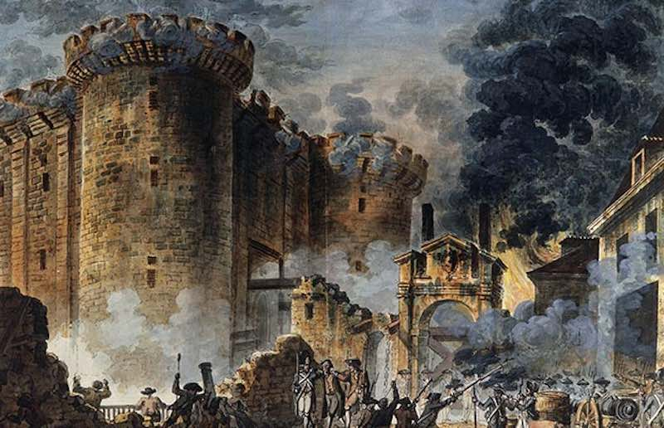
14 липня 1789р. -
Озброєний натовп парижан захопив і зруйнував Бастилію!
Ця подія рахується початком революції !!!!
«муніципальні революції» в провінціях

Slide 11
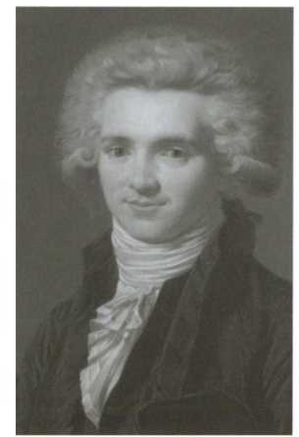
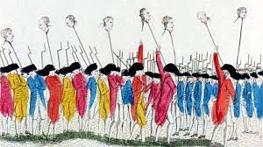
Максиміліа́н Робесп'є́р — діяч Великої французької революції, відомий сучасникам як Непідкупний або Шалена Гієна
Сьогодні коменданта Бастилії було страчено по волі народу

Slide 12
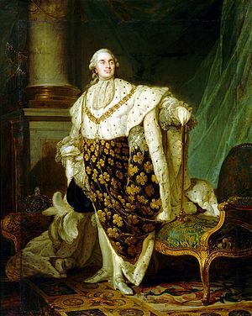
Легенди пов'язані з початком революції
У Версалі дізналися про взяття Бастилії тільки опівночі. Як відомо, лише один придворний − герцог де Ліанкур − зрозумів сенс того, що сталося. «Але ж це бунт!» − здивовано вигукнув Людовик XVI, почувши новину.
Герцог де Ліанкур заперечив: «Ні, Ваша Величносте, це не бунт, це революція».
У день штурму Бастилії король Франції Людовик XVI записав у своєму щоденнику: «Нічого»

Slide 13

Революція затвердила новий прапор Франції. До червонного і синього кольорів третього стану додався білий колір монархії ці кольори означали примирення третього стану з королем.

Slide 14
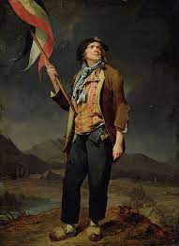
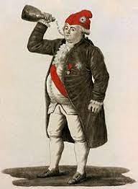
Санкюлоти - це назва представників так званого "третього стану". Незнатні люди в часи Французької революції були революційно налаштовані особливо по відношенню до монархії, тому саме вони часто бували найбільш активні в подіях

Slide 15
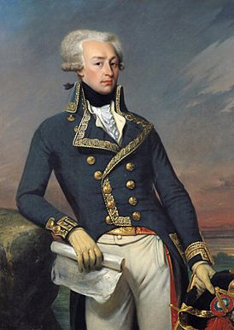
4 серпня 1789р.- «ніч чудес»
Всі проявлчють великодушність !!!
Установчі збори на нічному засіданні скасували станові привілеї,феодальні права,церковну десятину,оголошував рівність усіх перед законом у сплаті податків і праві обіймати державні посади.
Також було здійснено Установчими зборами:
Створено Національну гвардію на чолі з Лафаєтом
поставили церкву під контроль держави
(церковні посади вибирались,конституційні священники)
конфіскували церковні землі і розпочали їх продаж
Покладено кінець феодальному ладу!!!

Slide 16
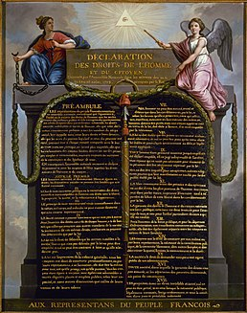
Декларація прав людини і громадянина.(активні і пасивні громадяни!!!!)
«...Національні збори визнають та оголошують... такі права людини і громадянина. 1. Люди народжуються вільними і рівними у правах .
Метою будь-якого політичного союзу є збереження природних і невідємних прав людини. Джерело всієї верховної влади завжди знаходиться у нації Свобода полягає у праві робити все, що не шкодить іншому. Закон може забороняти лише дії, що завдають шкоди суспільству. Ніхто не може бути звинувачений, затриманий або заарештований інакше, як у випадках, визначених законом. Закон повинен встановлювати тільки суворі та вочевидь необхідні покарання Людина вважається невинною доти, доки її не оголосять винною.
Ніхто не повинен перейматися через свої переконання. Вільний обмін думками і переконаннями є одним з найбільш дорогоцінних прав людини. Податки повинні бути розподілені рівномірно між громадянами відповідно до їх коштів
1. З якою метою були прийнятий цей документ? 2. Які ідеї фр. просвітителів були відтворені у Декларації?
вперше надрукована 26 серпня 1789.

Slide 17
Червень 1790р.-декрет Установчих зборів про скасування дворянських титулів і поділу на стани.
Вересень 1791-прийняття Конституції Установчими зборами.Франція стала конституційною монархією.З 1 жовтня почали працювати Законодавчі збори.
Липень 1792 р.-законодавчі збори,після вступу Прусії у війну проти Франції, звернулися до всього населення з закликом”Вітчизна в небезпеці”
Липень 1791р.-розстріл на маніфестації Марсовому полі пов'язаної з невдалою спробою втечі Людовика XVI.Беззбройна демонстрація в підтримку петиції про ліквідацію монархії була розстріляна Національною гвардією, що була перед цим закидана камінням.Це був відкритий розкол третього стану..(Лафаєт втікає і приєднується до опозиції)
Примусове перенесення королівської резиденції з Версалю до Парижа в результаті стихійного «хлібного» бунту.(жертви серед королівської свити –маркіза,подруга королеви)

Slide 18
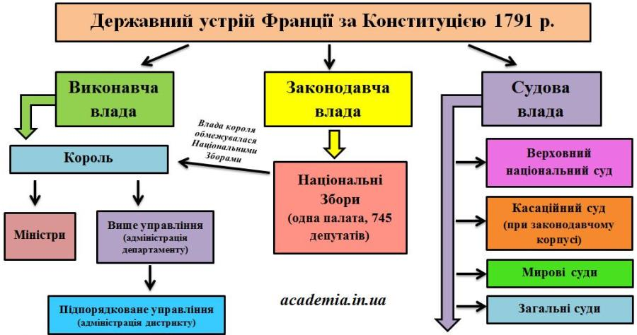

Slide 19

Помірковані республіканці
Радикальні республіканці
«болото» за політичний компроміс
Прихильники конституційної монархії

Slide 20
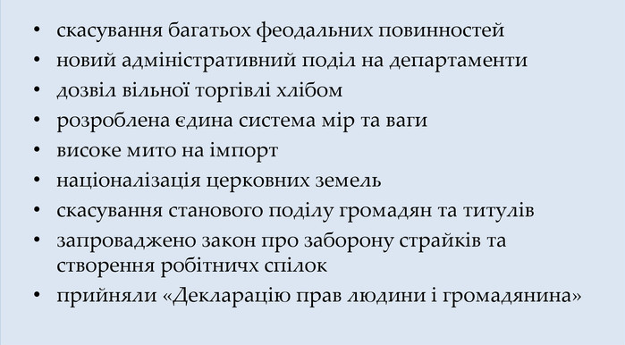
Зроблено Законодавчими Зборами

Slide 21
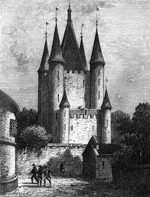
ІІ період революції
10 серпня1792р.-2червня1793р.
10 серпня-повстання в Парижі.Натовп захопив королівський палац-Тюїрлі.Ув”язнення короля.
Різня в тюрмах!!!
Законодавчі збори розпустилися й оголосили про вибори до
Національного Конвенту (зборів)
«Революційна самооборона»,як називали дії під час
обшуків будинків «підозрілих»,започаткували –
терор !!!
Ліквідація монархії у Франції !!!
Роялісти - термін, що виник під час Французької революції XVIII ст. для визначення прихильників династії Бурбонів

Slide 22
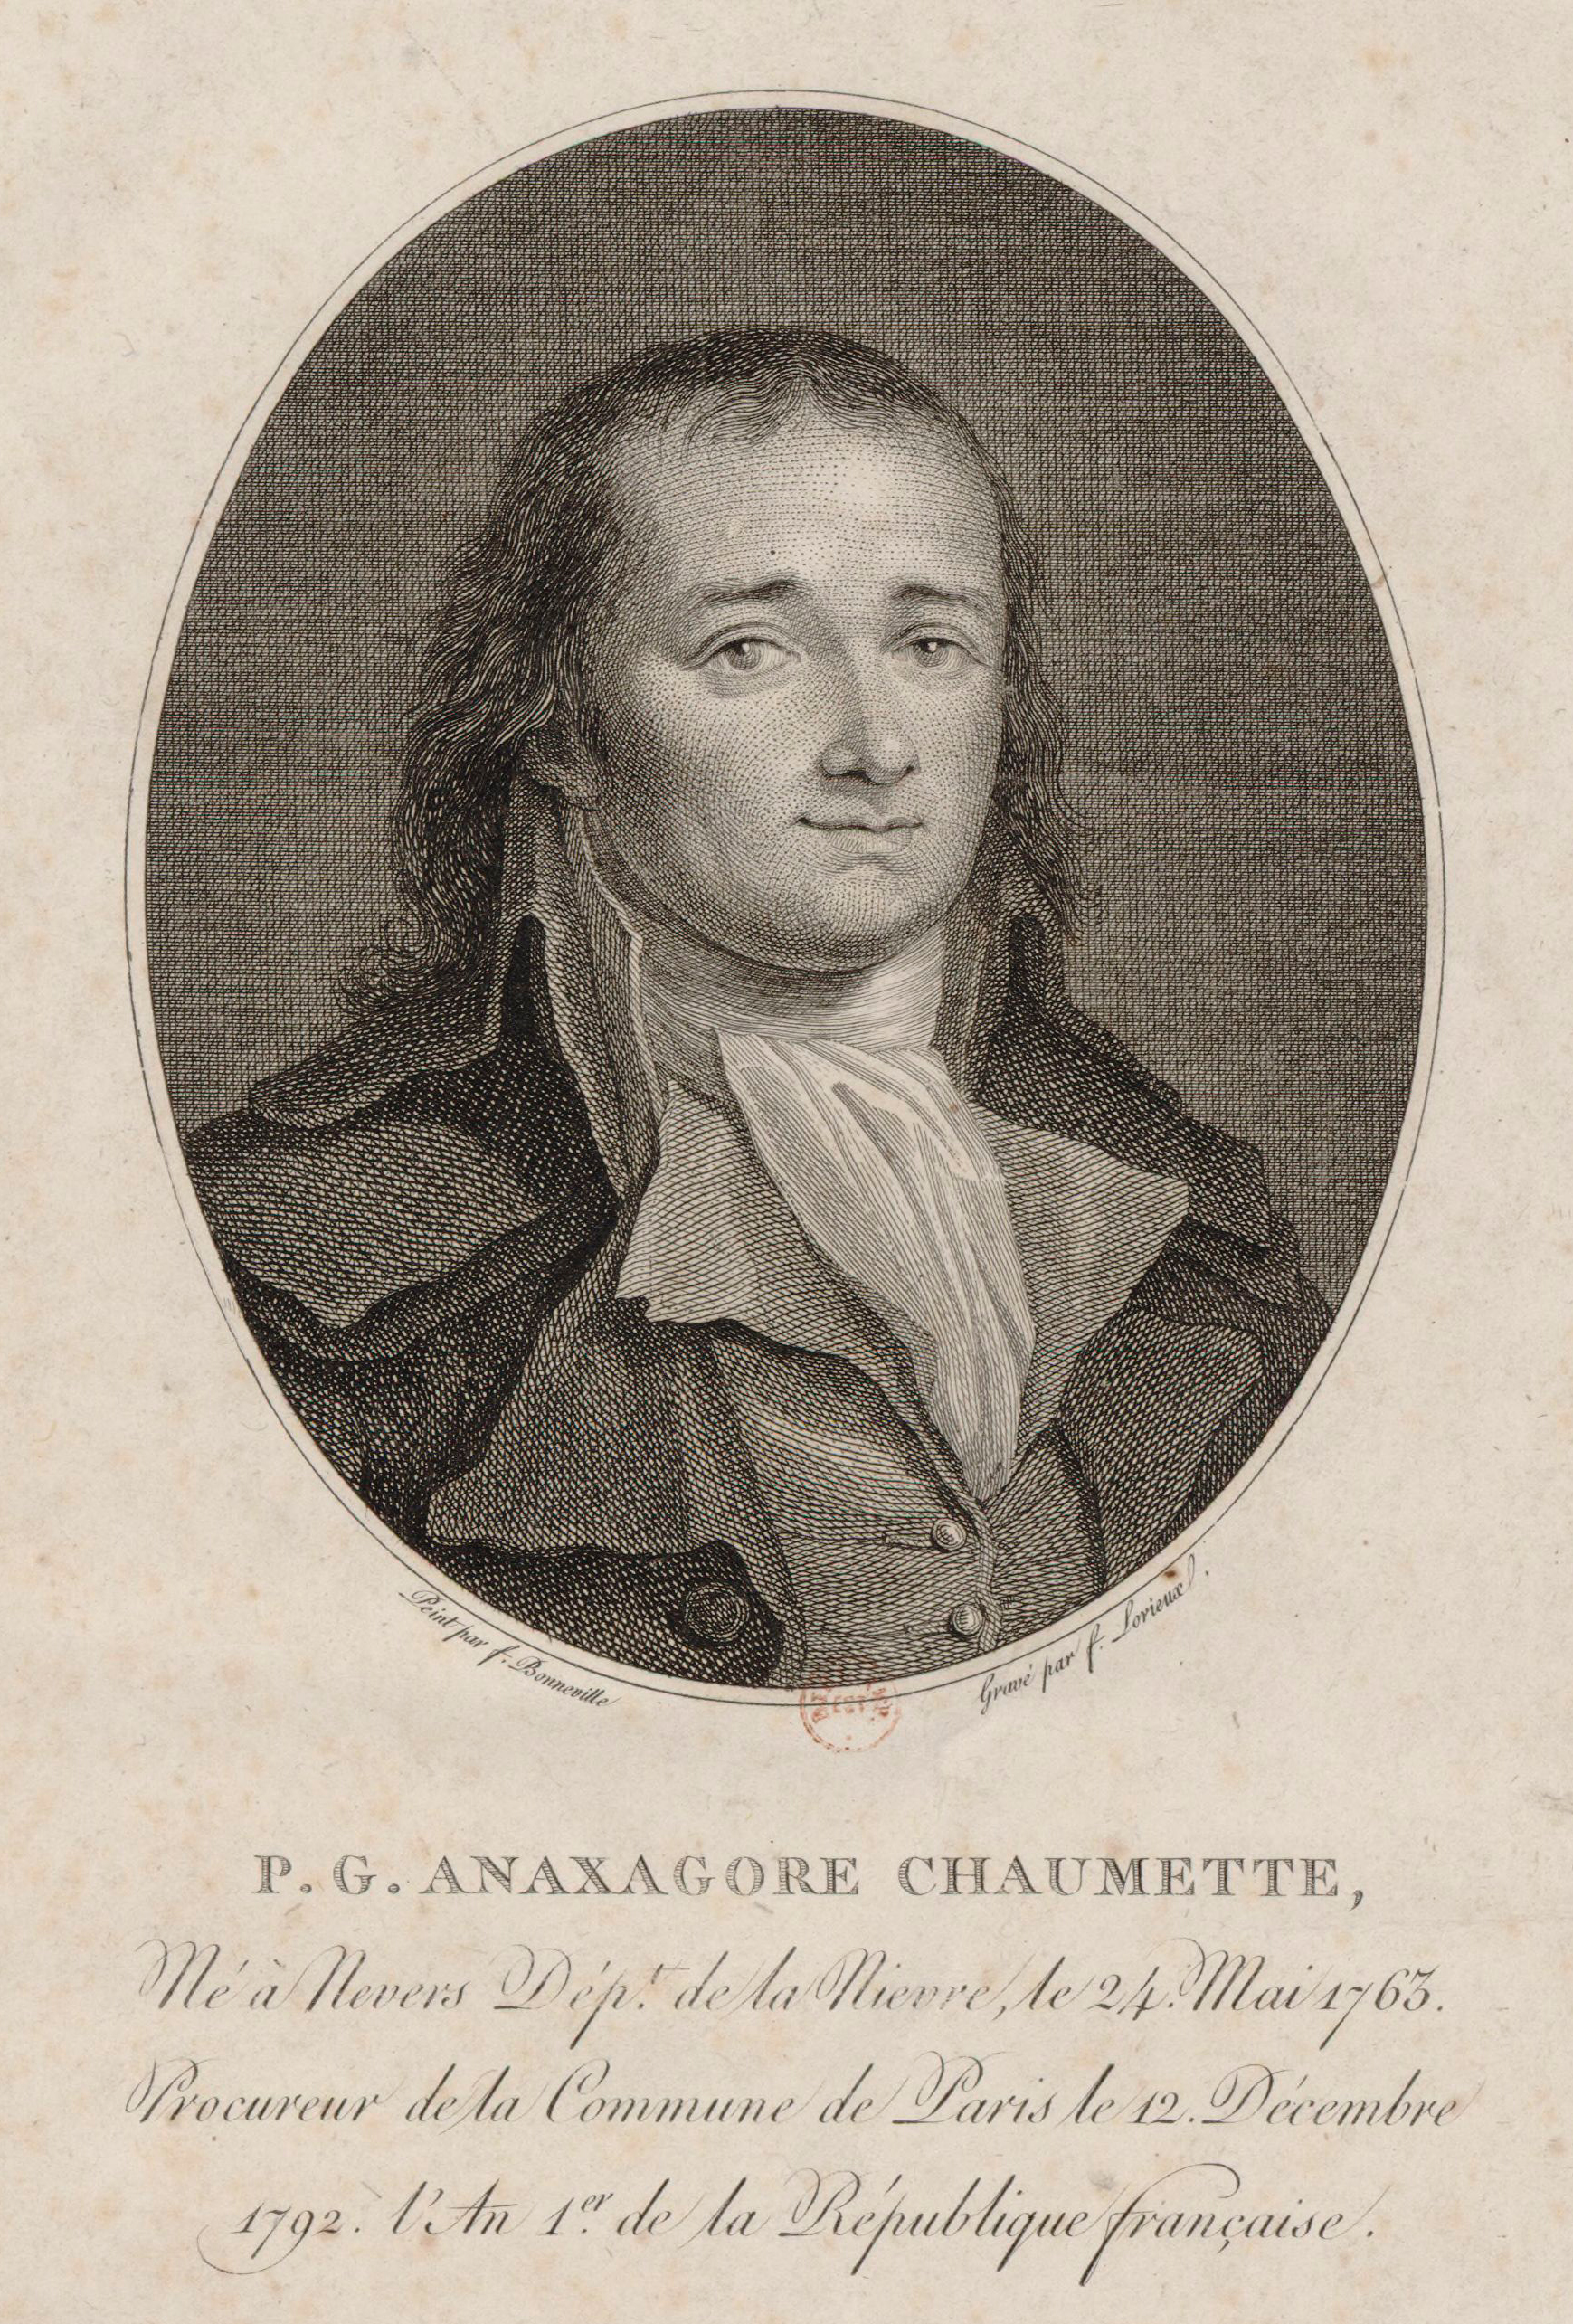
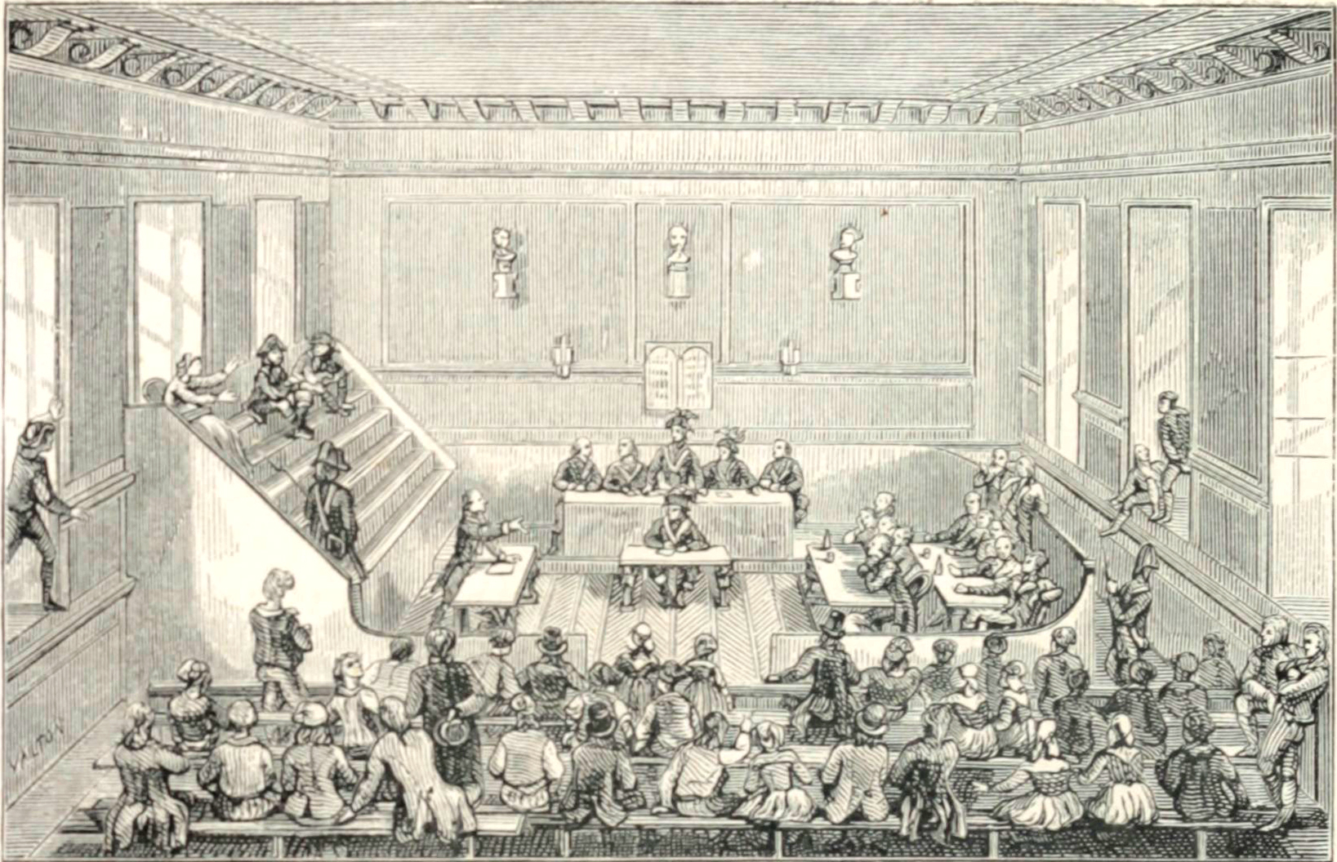
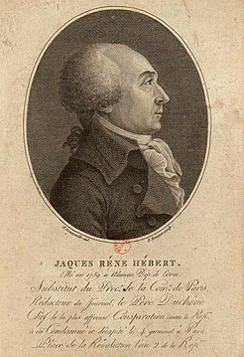
Паризька Комуна (фр. Commune de Paris) — муніципальне правління міста Парижа, з 1789 року до 9 термідора (27 липня) 1794 року.
Революційний трибунал створений в Парижі Національним Конвентом 10 березня 1792 р. (офіційна назва Революційний трибунал від 20 жовтня 1793 р.)
Шометт, П'єр Гаспар
Жак-Рене Ебер
Засідання революційного требуналу

Slide 23
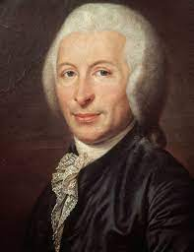
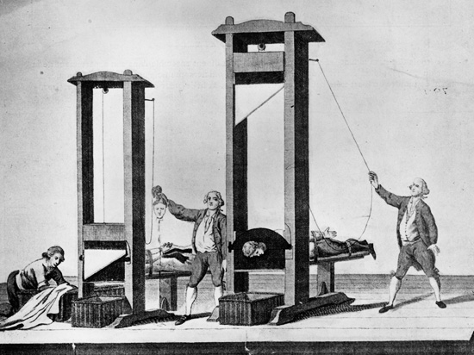
Гільйотина
Мосьє Гільйотен

Slide 24
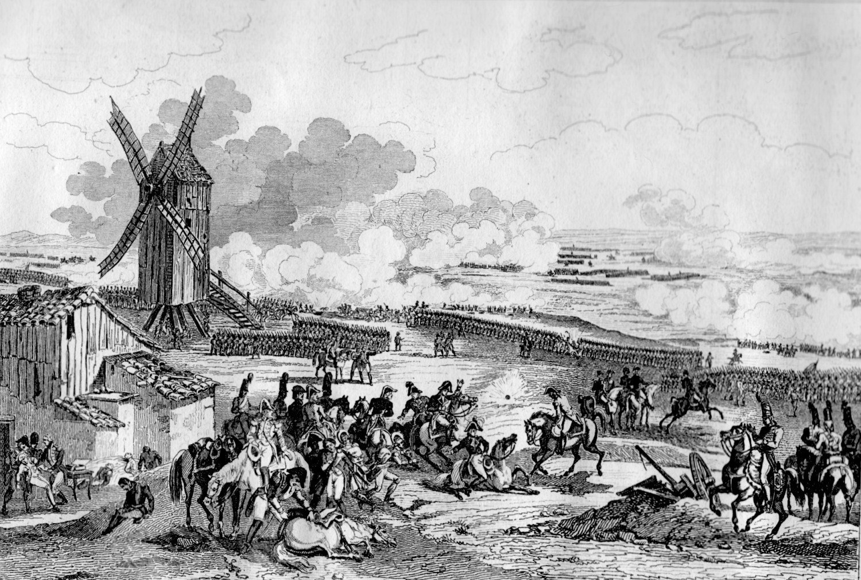
20 вересня 1792 р. біля селища Вальмі французи здобули першу перемогу над прусською армією і змусили її відступити.

Slide 25
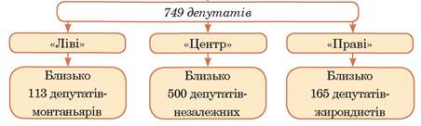
21 вересня 1792 р. Національний конвент проголосив Францію республікою
Жорж Жак Дантон і Максиміліан Робесп'єр (непідкупний ) – очолювали монтаньярів

Slide 26
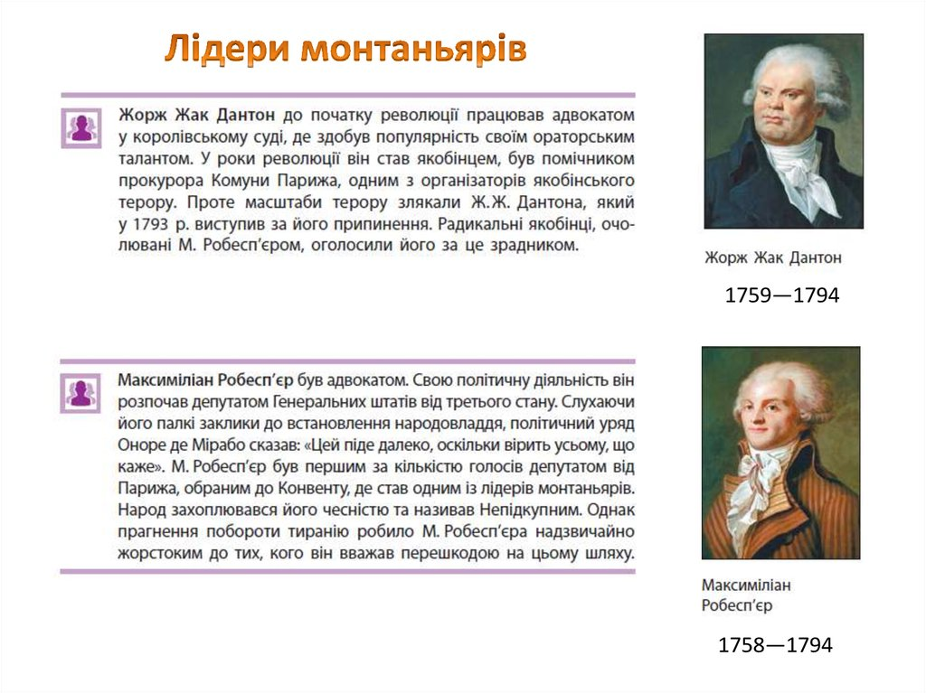

Slide 27
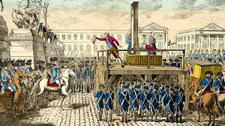
21 січня 1793 р. Людовіка ХVІ стратили. Це викликало обурення європейських монархів. Навесні 1793 р. війська антифранцузької коаліції перейшли в наступ і французи почали відступати.
В жовтні стратили Марію Антуанетту

Slide 28
31 травня – 2 червня 1793 р. в Парижі відбулося повстання, унаслідок якого монтаньяри-якобінці здійснили державний переворот, захопили владу та вигнали з Конвенту жирондистів. У країні була встановлена якобінська диктатура.
ІІІ період революції 2 червня 1793р.-27 липня 1794р.
Терор як засіб наведення порядку і збереження надбань революції

Slide 29
24 червня 1793 р. Конвент прийняв нову Конституцію, яка гарантувала громадянам набагато ширші права, закріплювала республіканську форму правління та запроваджувала загальне виборче право, але в умовах війни вона не набула чинності.
Функції уряду стає виконувати Комітет громадського порятунку, який з липня 1793 р. очолив М. Робесп'єр.
У вересні 1793 р. було прийнято декрет про «підозрілих», який став сигналом до масового терору. «Підозрілими» оголошувалися усі противники диктатури.
29 вересня 1793 р. Конвент прийняв декрет про «загальний максимум», яким обмежив ціни на продукти харчування й одночасно зумовив збільшення заробітної плати робітникам.(спричинило дифіцит)
скасування феодальних повинностей
дозвіл продажу земель емігрантів
У військовій сфері запровадили загальну військову повинність
Ввжали проголошення Республіки початком нової ери й запровадили нове літочислення 1789-1791- І,ІІ,ІІІ роки свободи,релігійна реформа(культ Розуму іВищої істоти)

Slide 30
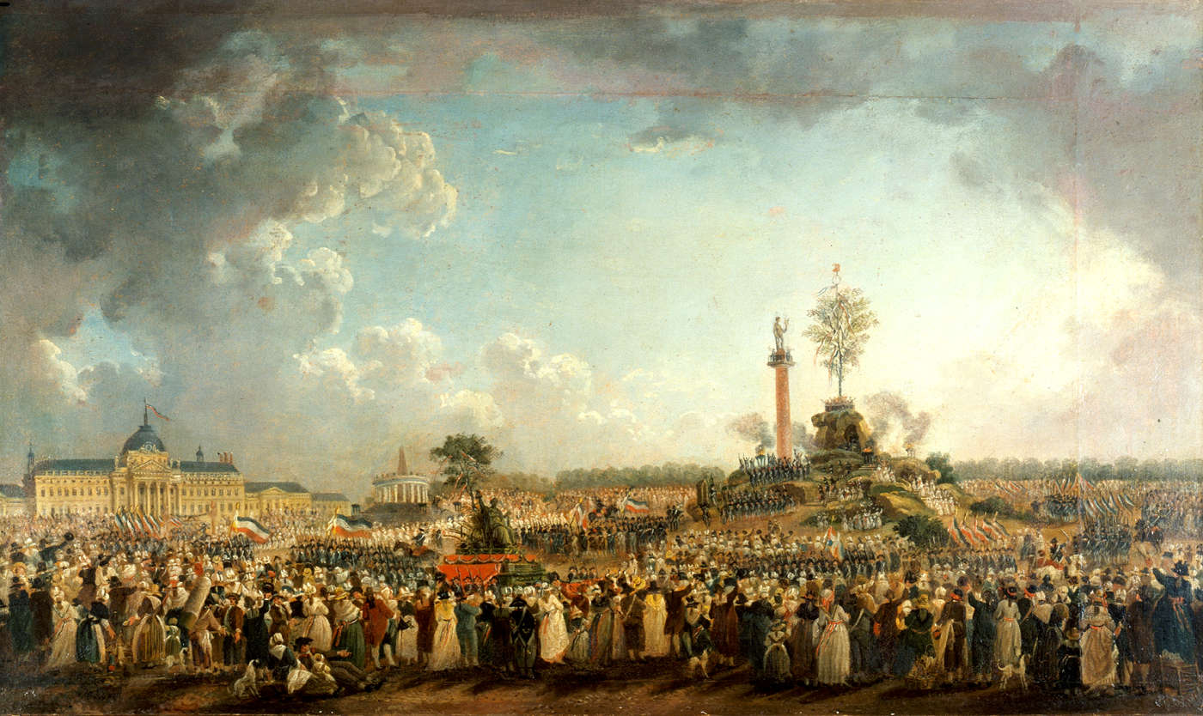
Культ Розуму набув широкого поширення в період 1793-94 рр. Після вересневих вбивств і особливо після видання комуною Парижа 24 листопада 1793 року декрету про заборону католицького богослужіння і закриття всіх церков, церкви в Парижі стали перетворювати в храми Розуму. В процесі дехристиянізації 5 жовтня 1793 року григоріанський календар був замінений на французький республіканський календар.
Атеїзм
аристократичний

Slide 31
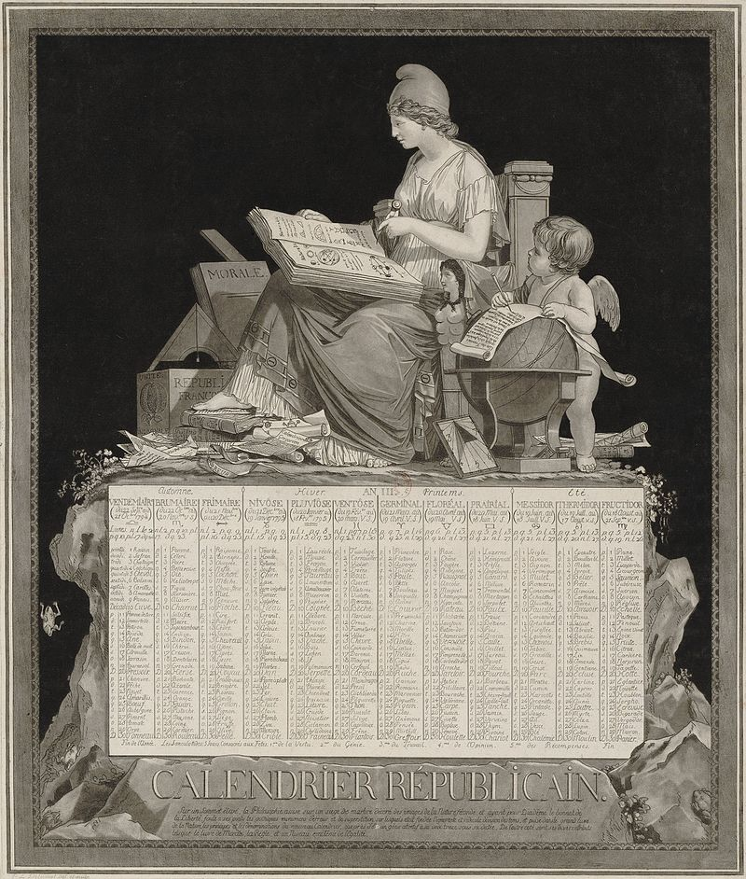
  Вандем'єр з 22 вересня по 21 жовтня — місяць збору винограду,
  Брюмер з 22 жовтня по 20 листопада — місяць туманів,
  Фример з 21 листопада по 20 грудня — місяць приморозків;
  Нівоз (фр. nivôse) з 21 грудня по 19 січня — місяць снігу,
  Плювіоз (фр. pluviôse) з 20 січня по 18 лютого — місяць дощу,
  Вантоз (фр. ventôse) з 19 лютого по 20 березня — місяць вітру;
  Жерміналь (фр. germinal) з 21 березня по 19 квітня — місяць паростків,
  Флореаль (фр. floréal) з 20 квітня по 19 травня — місяць квітів,
  Преріаль (фр. prairial) з 20 травня по 18 червня — місяць трави;
  Месидор з 19 червня по 18 липня — місяць збору врожаю,
  Термідор з 19 липня по 17 серпня — місяць спеки,
  Фрюктидор or) з 18 серпня по 16 вересня — місяць плодів.
Францу́зький революці́йний календа́р був запроваджений у Франції в 1793 році з початком революційної ери. Був скасований Наполеоном I в 1806 році.

Slide 32
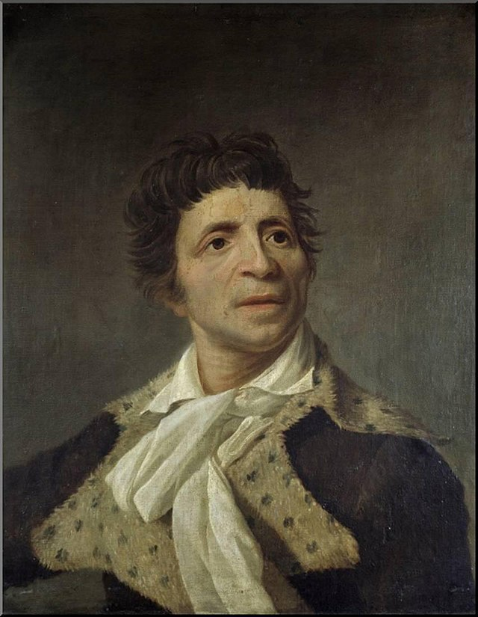
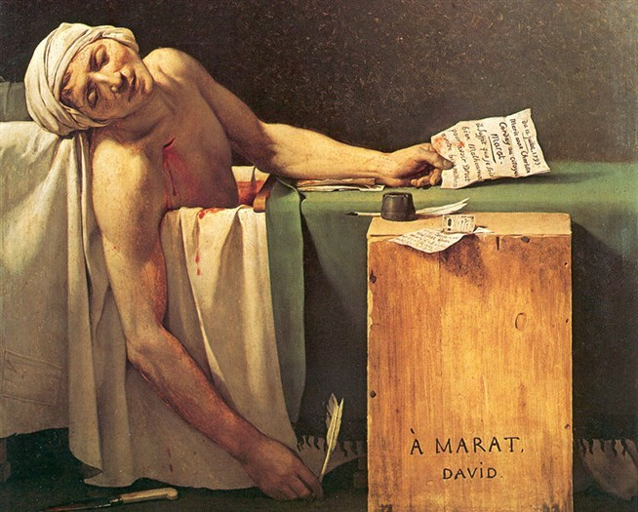
«Друг народу»
«Сто відрубаних голів спасуть революцію»
Жан-Поль Марат
Жак Луї Давид

Slide 33
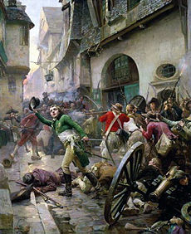
Збройне повстання роялістів і католиків проти уряду революційної Франції переважно у західній Франції, в районі Вандеї і сусідніх департаментах у 1793–1796 роках.
Наймасовіше повстання спалахнуло у 1793 році. Селянський рух спротиву з часом набрав форму громадянської війни, масового контреволюційного руху проти наслідків Французької революції.
Якобінська диктатура — період найвищого піднесення Великої французької революції, найбільших глибоких перетворень в країні, але водночас і період масових репресій і розправ зі справжніми і вигаданими ворогами республіки.

Slide 34
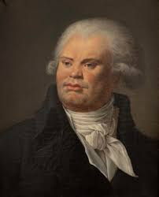
Стає лідером поміркованих
"Нехай загине справедливість і торжествує революція"
"Вітчизну не можна забрати на підошвах своїх черевиків"
Дантон, Жорж Жак

Slide 35
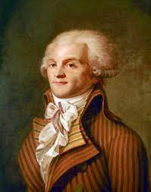
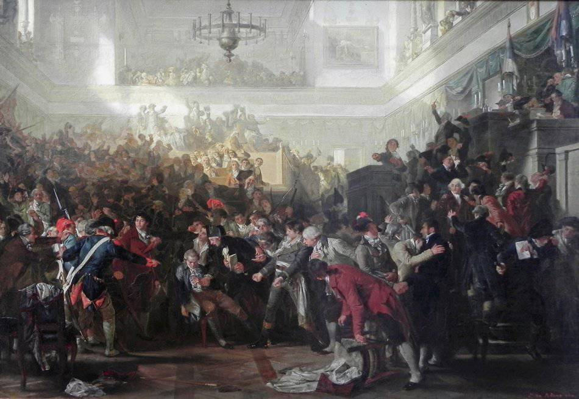
У 1794 році терор ставав все масовим, і навіть члени Якобінського клубу перестали розуміти його необхідність. Багато хто розумів, що для припинення режиму необхідно прибрати Робесп'єра
27 липня 1794 року на засіданні Конвенту почалася бійка, вночі дійшло до перестрілки, під час якої Робесп'єр був поранений в щелепу. Його схопили і відправили в той орган, який він сам же і створив - Комітет Громадського порятунку.
Максиміліан Робесп'єр

Slide 36
Термідоріанський режим.
27 липня 1794 р.- 9 листопада 1799 р
9 термідора (27 липня 1794 р.) Робесп'єра та його прибічників було заарештовано, а наступного дня страчено. Унаслідок термідоріанського перевороту якобінську диктатуру було ліквідовано.
22 серпня 1795 р. Конвент прийняв нову Конституцію, за якою зберігалася республіка, але скасовувалось загальне виборче право, знову відновлювався майновий ценз, вибори ставали двоступеневими. Вища влада надавалася Законодавчому корпусу, який складався з нижньої палати – Ради п'ятисот та верхньої палати – Ради старійшин. Виконавча влада належала Директорії у складі 5 осіб.
Скасували декрет про «підозрілих»
Скасуваль систему «загального максимуму»
Терор проти якобінців (під крики:нарешті закінчився цей терор!)
Припинили діяльність Парижської Комуни
Розгул корупції та бандитизму,революціонер стає образливим словом!!
Повстання в Парижі прибічників монархії (роялістів) на поч.жовтня.Рятівник Наполеон Бонапарт!!
26 жовтня 1795 р. Конвент припинив свою діяльність і передав владу новим органам управління –Директорії.

Slide 37
Якобінці виступали проти територіальних загарбань ,а за термідоріанців війна почала перетворюватися на загарбницьку. Уже не рекрутська ,майже 1 млн. армія
У квітні 1796 р. командувачем французької армії в Італії було призначено Наполеона Бонапарта (1769–1821), якому вдалося розгромити сардинську й австрійську армію.
Сам підписав з Австрією мирний договір !!
Перша антифранцузька коаліція перестала існувати ( 1792-1797 )
Уся Італія опинилася під владою Франції. У 1798 р. Бонапарт почав похід у Єгипет, сподіваючись дістатись Індії – найбагатшої колонії Англії.
Утворилась друга антифранцузька коаліція (1798–1801)
Авторитет Директорії падає(перевибори,дискридитація)

Slide 38
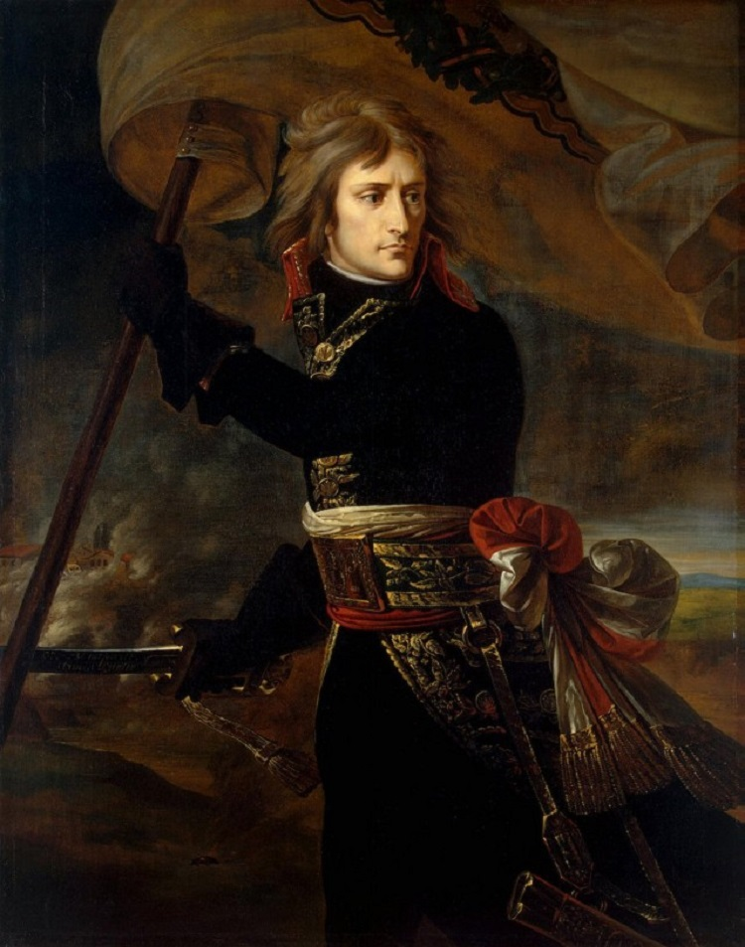
Наполеон Бонапарт походив з небагатої корсиканської дворянської родини Шарля та Летиції Буонапарте. Коли Людовик XVI надав дітям зі збіднілих дворянських сімей право безкоштовно здобувати освіту, цим скористалися і корсиканці.
1785 року після присвоєння звання молодшого лейтенанта артилерії Наполеона було направлено у Валанс на південь Франції.
У вересні 1793 року Бонапарта було призначено начальником артилерії в армію, що облягала зайнятий англійцями Тулон. Тулон було взято, а сам Наполеон отримав звання бригадного генерала за внесок у підсумковий успіх облоги. На той час Наполеону було 24 роки.
Після термідоріанського перевороту Бонапарта було заарештовано (10 серпня 1794 року, на два тижні) через зв'язки з братом Максиміліана Робесп'єра — Оґюстеном.
У критичний для термідоріанців момент Поль Баррас призначив Бонапарта своїм помічником, і він відзначився при придушенні роялістського заколоту в Парижі 3 жовтня (13 вандем'єра) 1795 року. Бонапарт отримав звання дивізійного генерала.

Slide 39
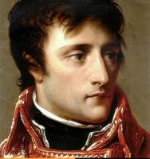
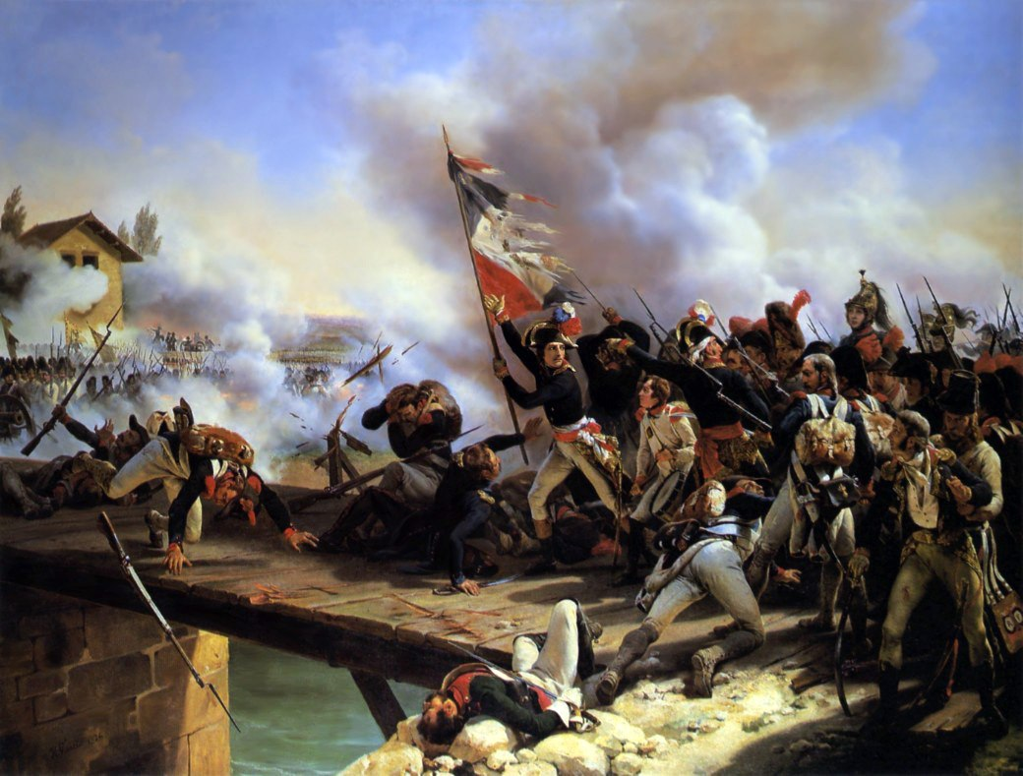
У квітні 1796 р. командувачем французької армії в Італії було призначено Наполеона Бонапарта (1769–1821)-це не головний фронт!!!
Проявив себе як талановитий полководець!!!
Годував армію за рахунок місцевого населення
Став народним улюблинцем!
До Франції переправлено багато
матеріальних цінностей доби
Відродження!

Slide 40
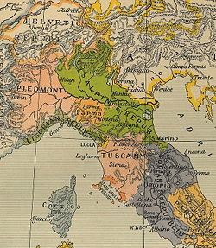

Генуя-Лігурійська респ.
Цизпаданська республ. Цизальпінська Італійська

Slide 41
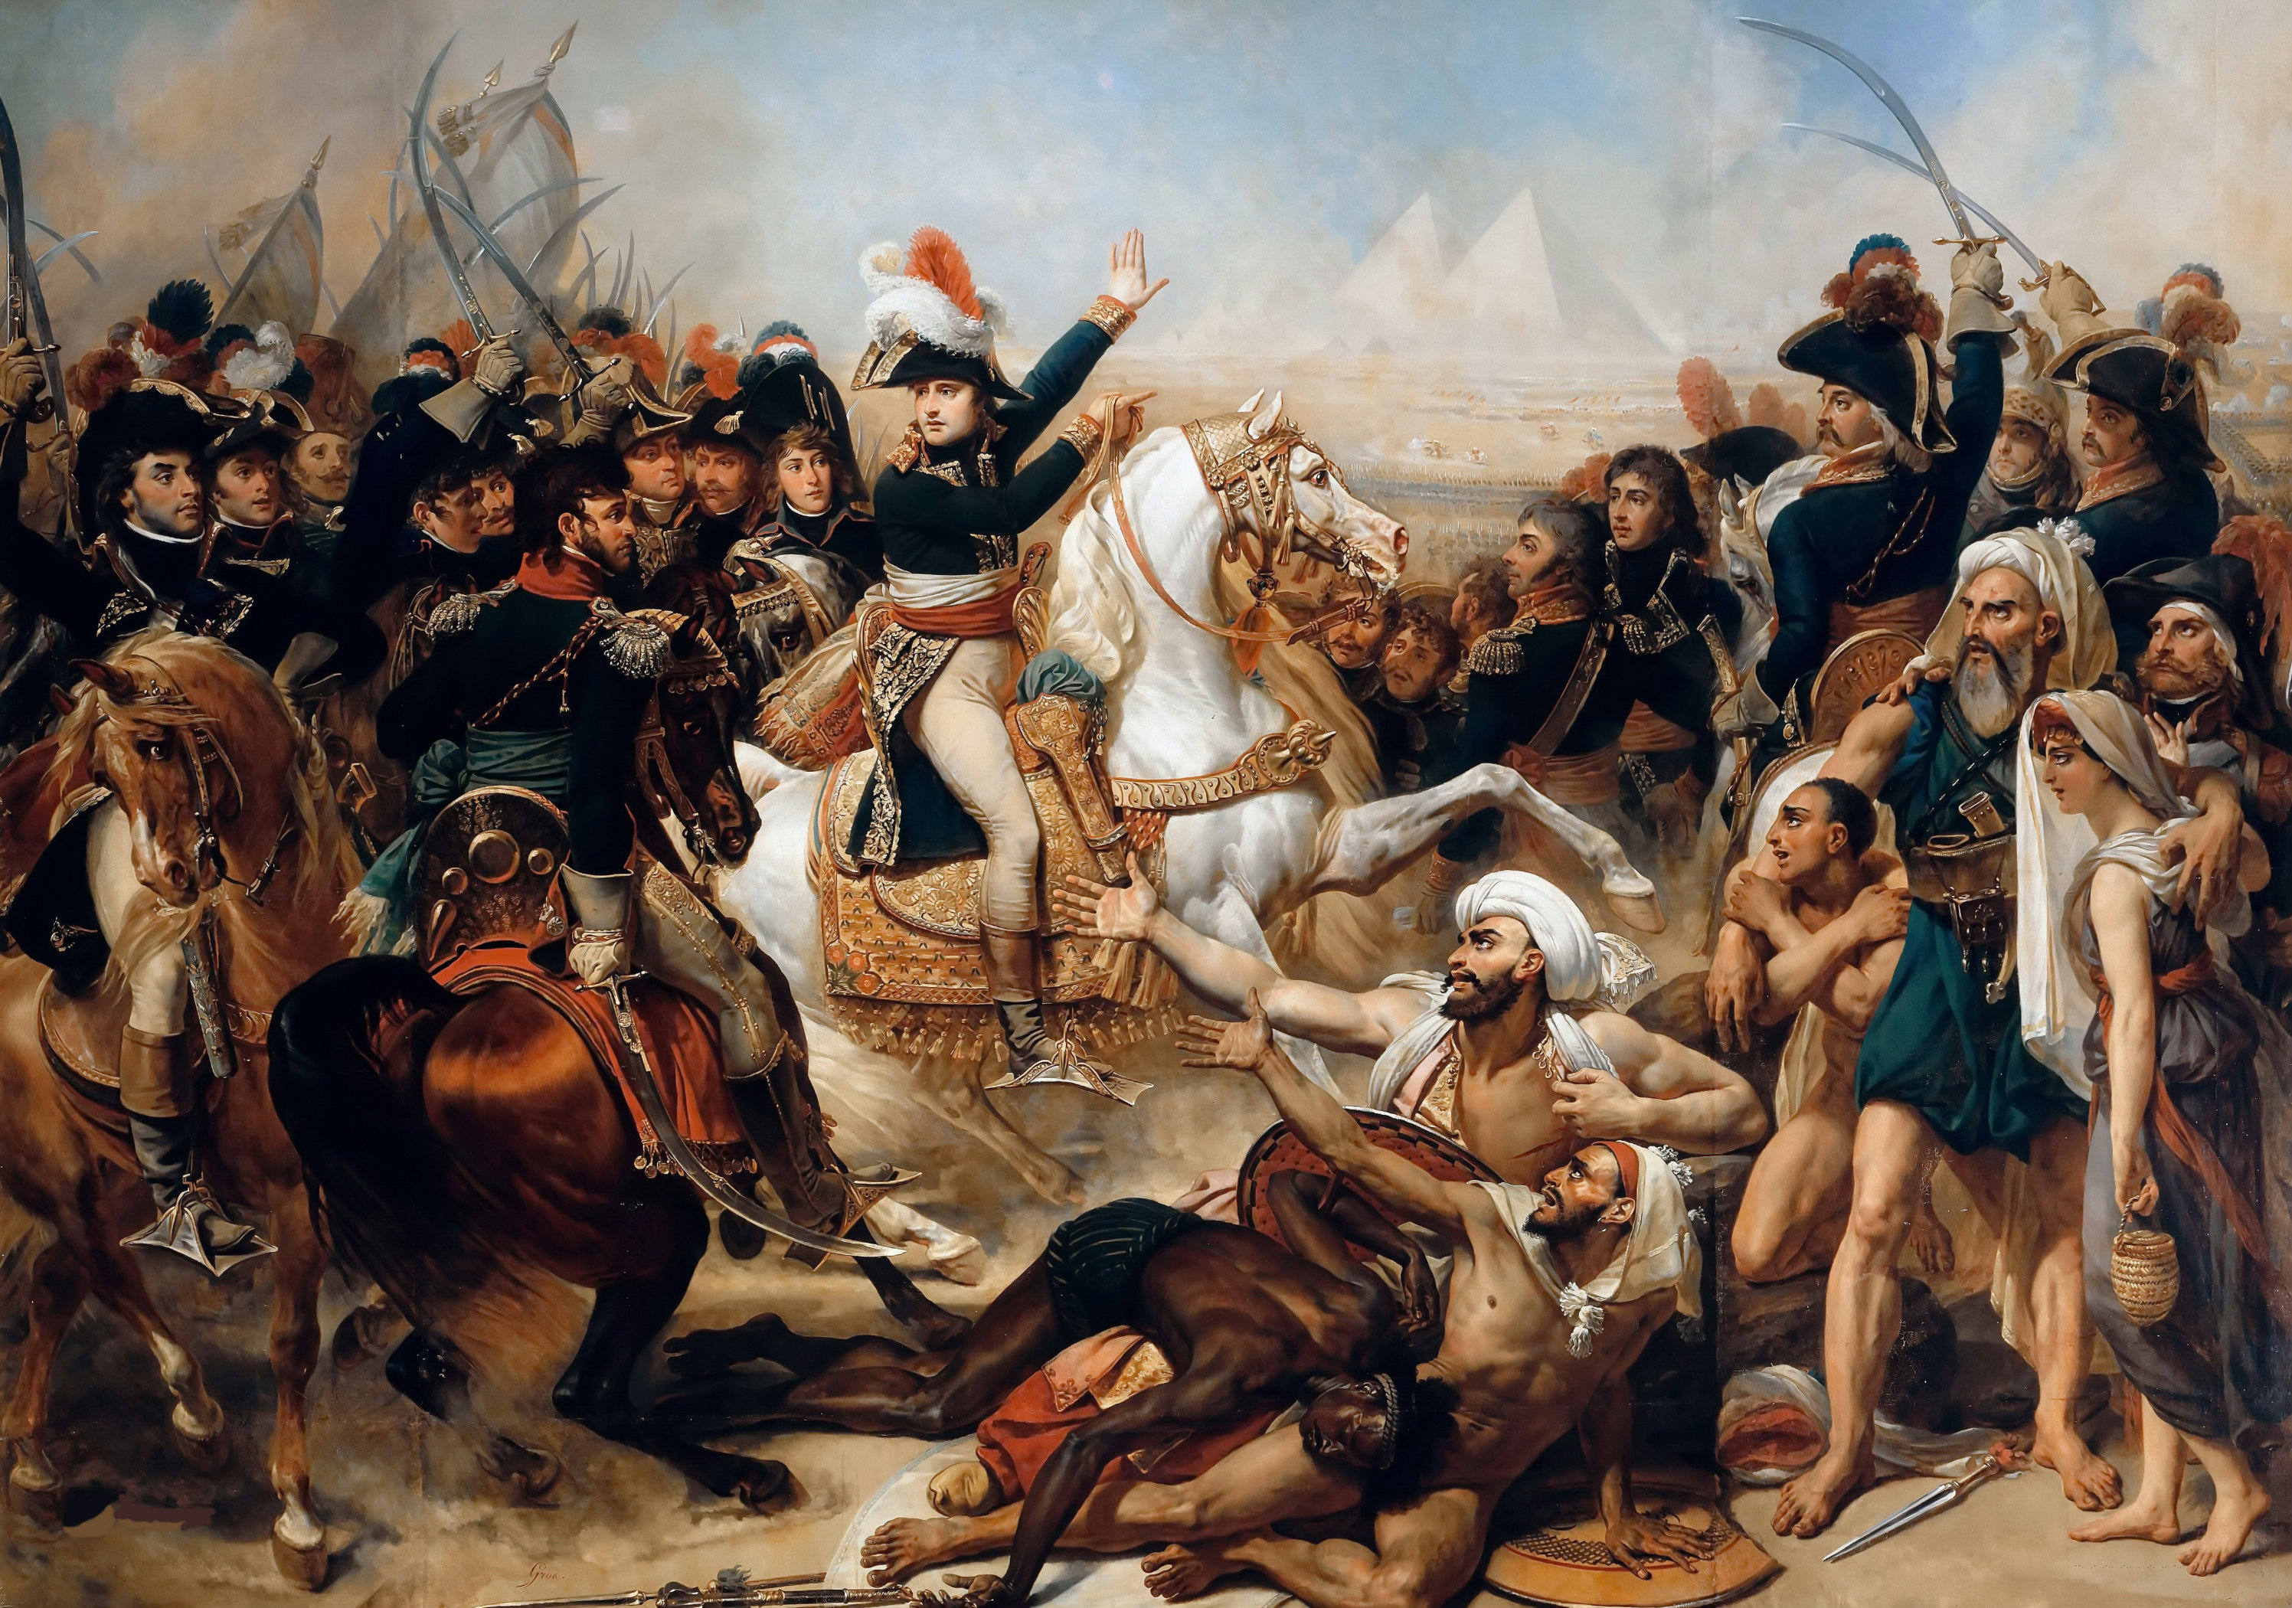
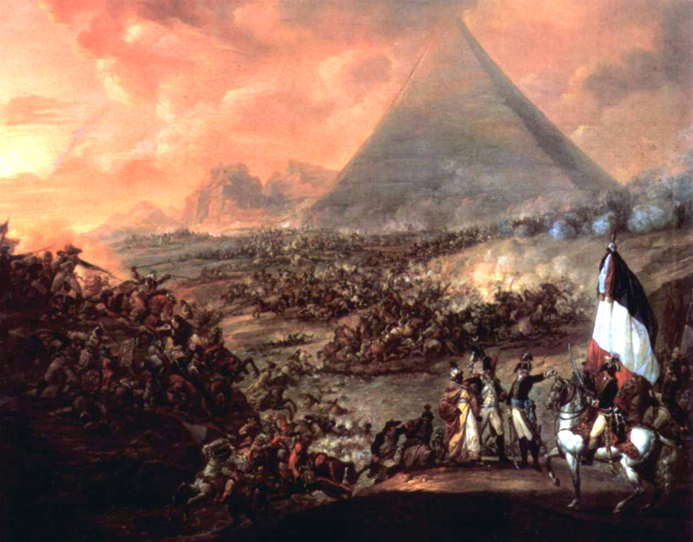
Єгипет 1798р.
Битва біля пірамід

Slide 42
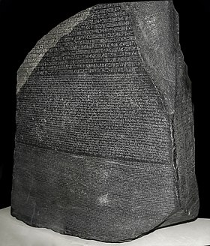
гранодіоритова стела, знайдена французькою армією Наполеона 1799 року. На ній висічено три версії указу мемфіських жерців, виданого в Мемфісі (Єгипет) 196 року до н. е., за часів правління династії Птолемеїв від імені царя Птолемея V.
Розетський камінь став ключем до розшифрування єгипетських ієрогліфів, тим самим відкривши вікно в історію Стародавнього Єгипту.
Розетський камінь у Британському музеї

Slide 43
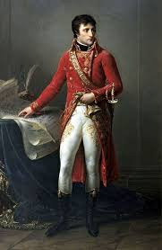
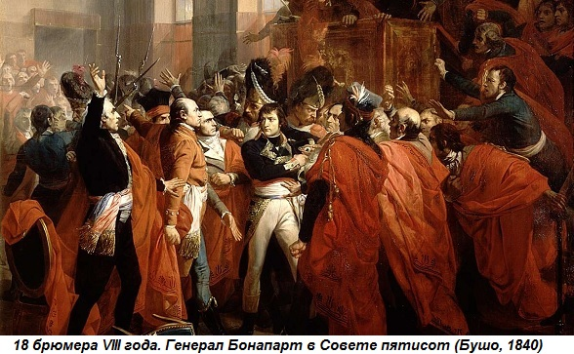
1799 р. Наполеон залишив свою армію у Єгипті і повернувся до Парижа. 18 брюмера VІІІ року Республіки (9 листопада 1799 р.) відбувся державний переворот. Бонапарт розігнав Раду п'ятисот, скасував режим Директорії і змусив колишніх депутатів ухвалити закон про передачу влади трьом консулам – Сійєсу, Роже-Дюко та Бонапарту, який отримав звання першого консула та став повновладним правителем Франції.
Переворот 18 брюмера став завершенням Великої Французької революції!!!

Slide 44
Історичне значення Великої французької революції
Революція у Франції мала величезний вплив не лише на свою країну, а й на Європу загалом. Започатковані нею соціальні потрясіння багато в чому визначали європейську історію XIX ст.:
-ліквідовано «старий порядок» – зруйновано абсолютизм, залишки феодальних відносин у сільському господарстві й становий поділ суспільства.
-проголошено невід’ємні права людини і громадянина, започаткувала формування правової держави і громадянського суспільства.
запровадження меритократії — принцип, згідно з яким, управляти повинні найкращі: найкращі за здібностями та талантами. Ніяка європейська країна цього не проголошувала, незрозуміло, чи може якась країна взагалі цього домогтися. Але французи це проголосили, стали втілювати в життя, це пішло з Наполеона. Маршал Ней — син бондаря, маршал Мюрат — син шинкаря. Ні соціальне походження, ні рівень фінансового благополуччя більше не мали значення для кар`єрного росту.
-свобода, рівність всіх перед законом, презумпція невинуватості, закон єдиний для всіх, народний суверенітет, загальне виборче право — це залишається базою західної політичної моделей, і звідти вже поширюється на весь світ.
-встановилася республіканська форма правління.
-поступово затверджувалося верховенство представницьких органів влади
-унаочнила небезпеку терору і перетворення його на універсальний засіб розв’язання суспільних проблем.
-загальнолюдське гасло демократії: "Свобода. Рівність. Братство". LIBERTÉ, ÉGALITÉ, FRATERNITÉ

